Slide 1
Buddhizmus
Kiszakadás az újjászületésből

Slide 2
A buddhizmus története
Gautama Sziddhárta
i. e. 6 sz.
Hinduizmus kasztrendszere ellen
India észak-keleti része
Sok ágra szakad, eleinte szerzeteseknek szólt

Slide 3
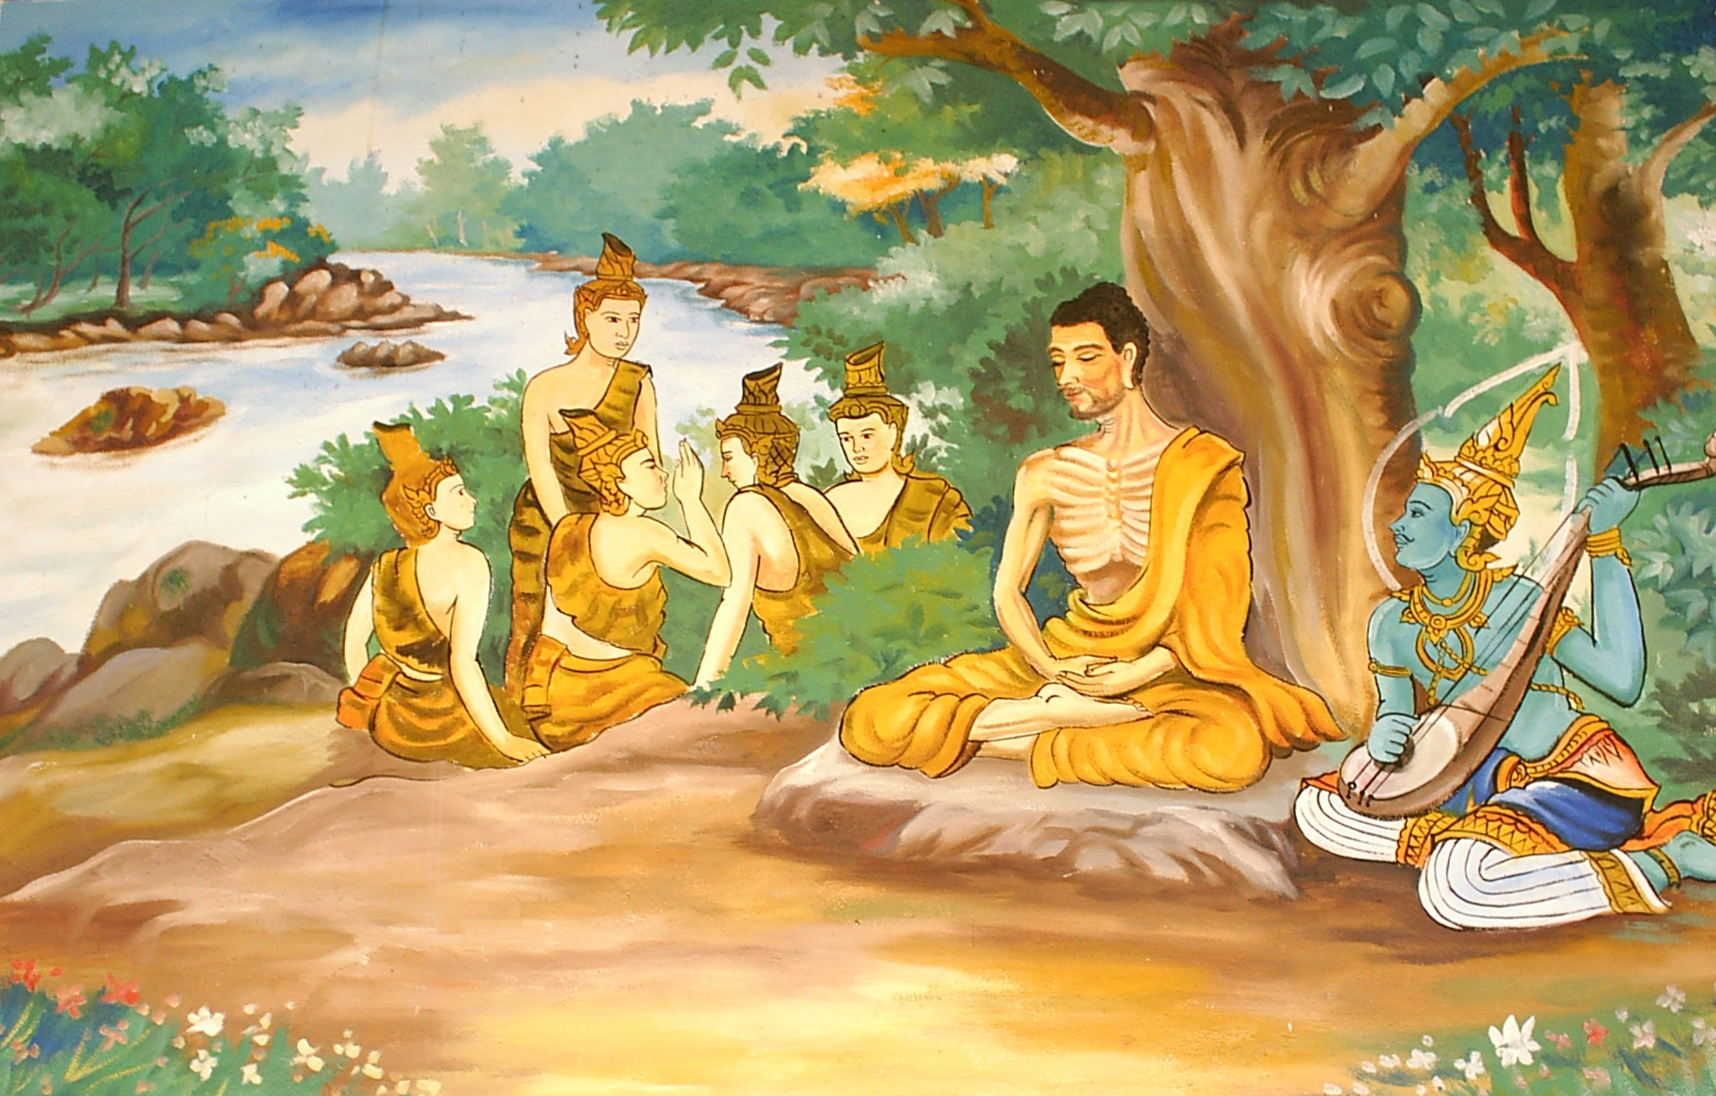

Slide 4
Buddhista tanítások
Élet = szenvedés
Reinkarnáció
Nirvána (kiszakadás az újjászületésből)
Karma – Dharma
Megvilágosodás

Slide 5
Buddhista irányzatok
Hina-jána
Maha-jána (Kelet-Ázsia)
Vadzsra-jána
Thera-Vada (Srí Lanka, DK-Ázsia)
Zen, Csan buddhizmus

Slide 6
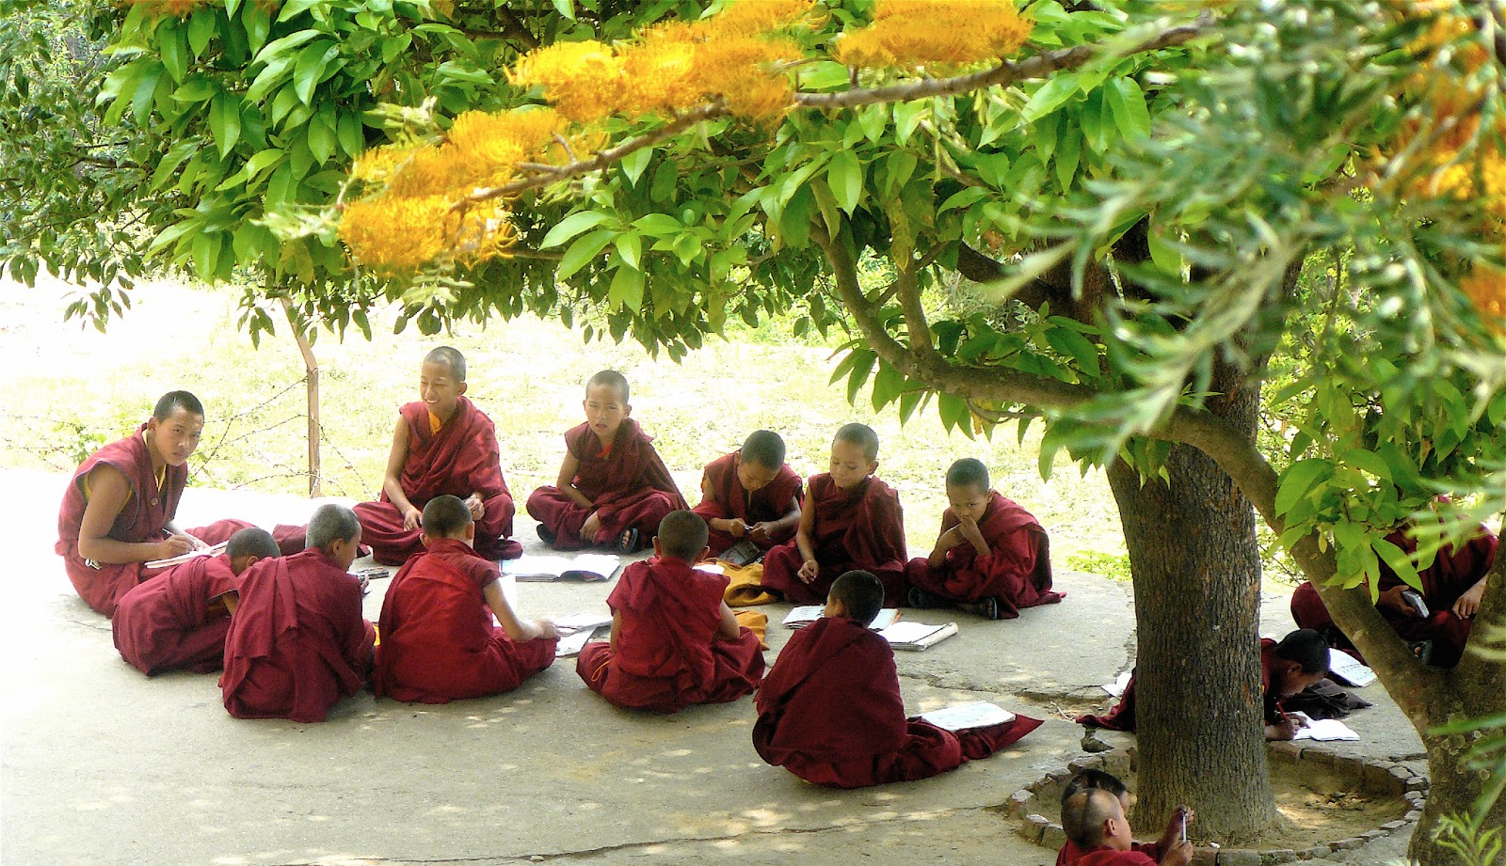

Slide 7
Elterjedés
Majdnem egész Ázsia
India…
Japán, Kína, Korea
230-500 millió fő
Magyarország

Slide 8
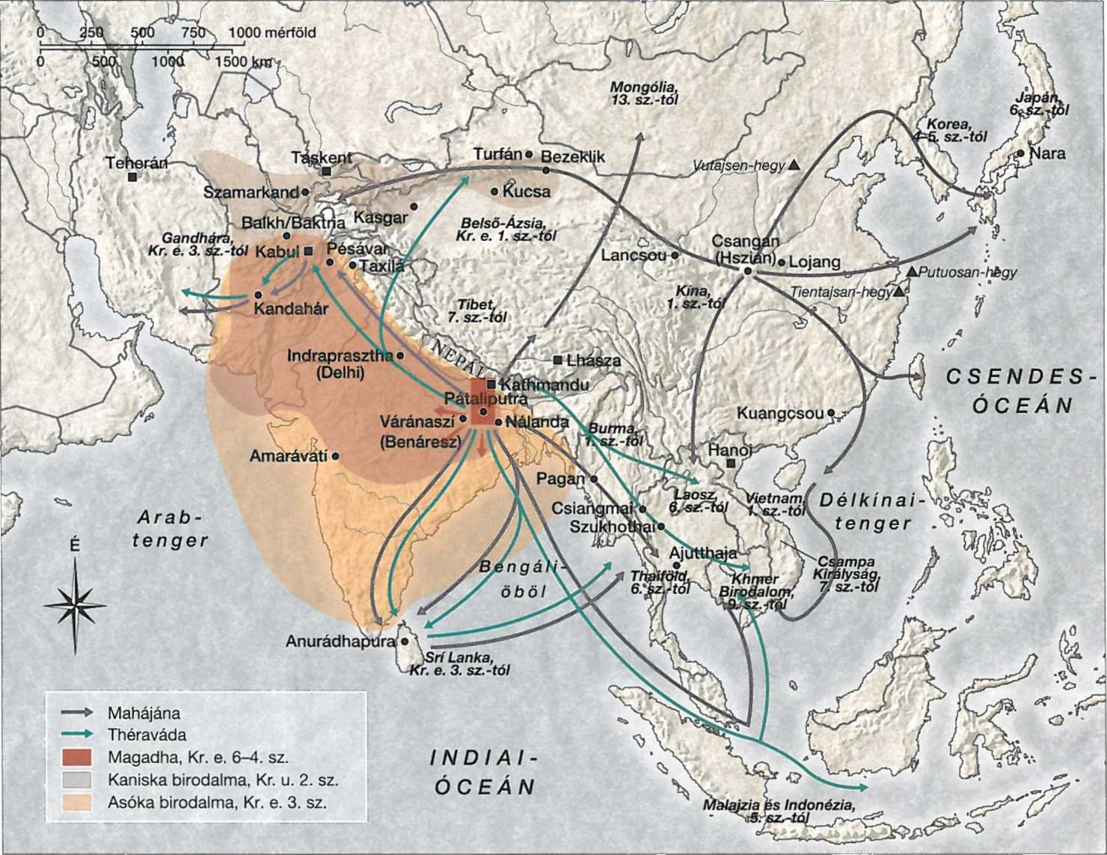

Slide 9
Érdekességek
Sztúpa
Bódhiszattva (tan kereke)
Dharmacsakra
Meditáció

Slide 10
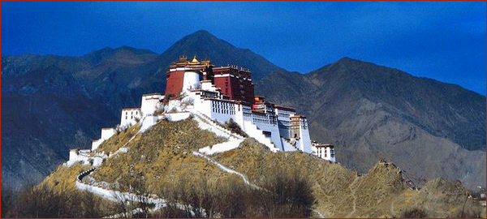

Slide 11
Források: Wikipédia, Google, Buddhistaegyház.hu,
Készítette: Plumpton Emma, Mezey Dorka

